Slide 1
SLR分析表构造预习要点
识别活前缀的天然NFA→DFA 子集构造法！
NFA状态——LR(0)项目 状态集的运算对应到项目集的计算 closure、goto
构造SLR分析表
DFA的状态——LR分析的状态
边——action表移进动作、goto表目标状态
包含A→α·的项目——action表归约动作

Slide 2


closure函数的计算
I为项目集，则closure(I)为按下列规则构造的项目集：
初始，I中项目都加入closure(I)
A→α·Bβ∈closure(I)，存在产生式B→γ，则将 B→·γ添加进closure(I)
重复2直至没有新的项目加入闭包。
ε-closure闭包！
A→α·Bβ——期待用输入缓冲中内容拼出Ββ 存在产生式B→γ ◊ 先考虑拼出γ，再拼出Β
两者间有ε边！

Slide 3
closure函数
Function closure(I)
{ J=I;
repeat
for J中每个A →α.Bβ 和
G的每个产生式B→γ，B→.γ不在J中
将B→.γ加入J
until 没有新的项目加入J
return J
}

Slide 4

例4.34
E’ → E E → E + T | T T → T * F | F F → ( E ) | id
I = {E’ → ·E}
closure(I) = {E’→·E, E→·E+T, E→·T, T→·T * F, T→·F, F→·( E ), F →· id }

Slide 5

核心（kernel）项目
B→·γ（‘·’在最左边）加入closure(I)→ 所有类似产生式（项目）都加入closure(I)
实际上不必一一列出，用B表示即可
所有项目可分为两大类：
核心项目：S’→·S和‘·’不在最左边的项目
非核心项目：其他‘·’在最左边的项目（ε边！）
项目集中实际只关心核心项目

Slide 6
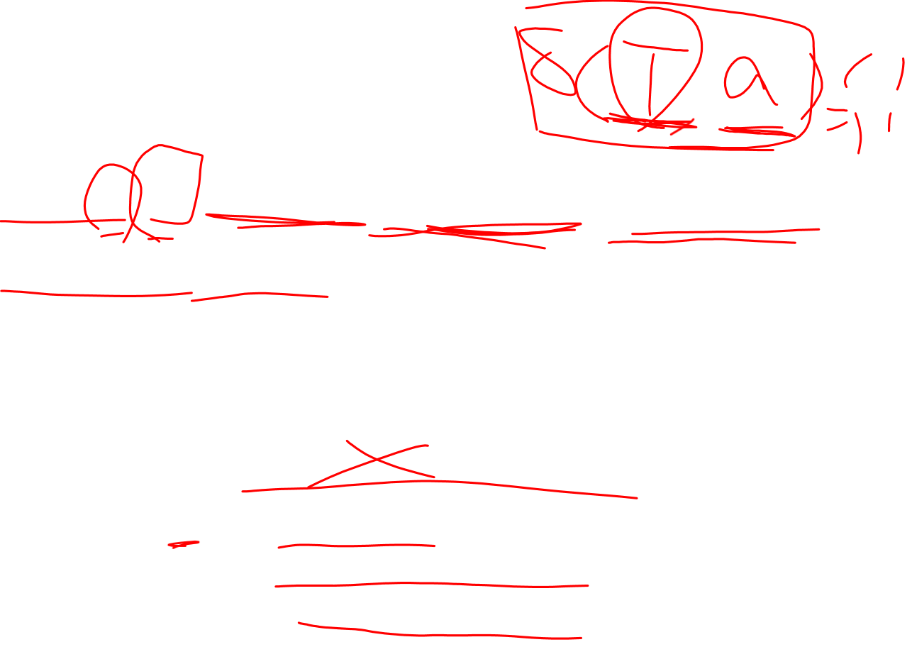
goto函数的计算
goto(I, X)=closure({A→αX·β | A→α·Xβ∈I})
ε_closure(δ(I, X))！
I：活前缀γ对应的有效项目集→ goto(I, X)：活前缀γX对应的有效项目集
例4.35：I = { E’→·E, E→E·+T } goto(I, +) = { E→E+·T, T→·T*F, T→·F, F→·(E), F→·id }

Slide 7

LR(0)项目集规范族的构造
Procedure Items(G’:augmented grammar)
{ C:={ closure [S’ → .S] }
repeat
for C中每个项目集I 和
每个文法符号X，goto(I,X)不空且不在C中
将goto(I,X)加入C
until 没有新的项目集加入C
}
初始项目集
子集构造法类似过程，由初始项目集开始，对每个项目集和文法符号计算goto函数，直至不再产生新的项目集

Slide 8

例4.36
I₀
E’ → ·E E → ·E + T
E → ·T
T → ·T * F
T →·F
F → ·( E )
F → ·id
I₁ = goto(I₀, E)
E’ → E· E → E ·+ T
I₂ = goto(I₀, T)
E → T·
T → T ·* F
I₃ = goto(I₀, F)
T →F·

Slide 9

例4.36
I₄ = goto(I₀, ()
F → (· E )
E → ·E + T
E → ·T
T → ·T * F
T →·F
F → ·(E )
F → ·id
I₅ = goto(I₀, id)
F → id·
I₆ = goto(I₁, +)
E → E + ·T
T → ·T * F
T →·F
F → ·(E )
F → ·id

Slide 10
例4.36（续）
I₇ = goto(I₂, *)
T → T * ·F
F → ·(E )
F → ·id
I₈ = goto(I₄, E)
F → ( E ·)
E → E ·+ T
I₉ = goto(I₆, T)
E → E + T·
T → T· * F
I₁₀ = goto(I₇, F)
T → T * F·
I₁₁ = goto(I₈, ) )
F → ( E )·

Slide 11
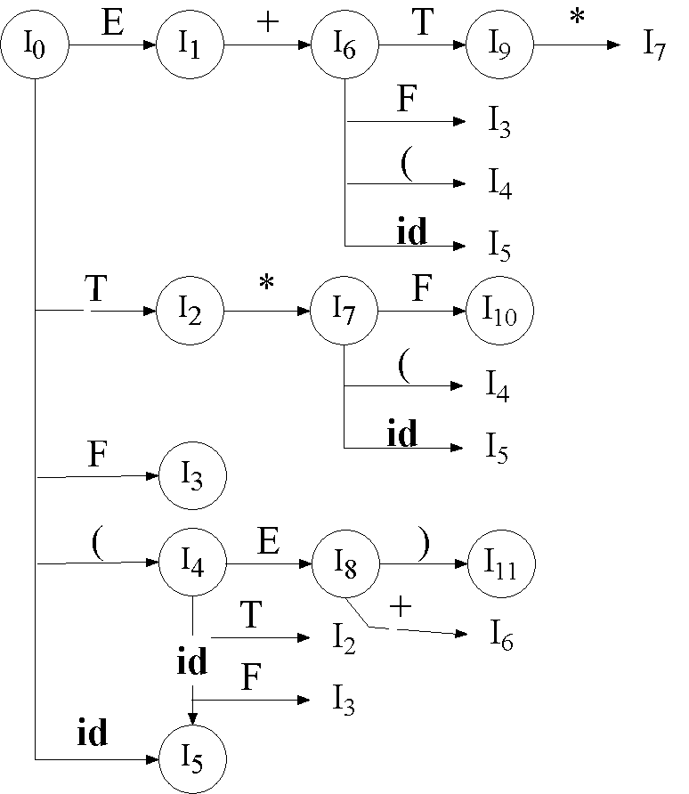
例4.36（续）

Slide 12
例4.36（续）
I₀初态，所有状态——终态
可构造NFA N
LR(0)项目→状态
边A→α·Xβ→A→αX·β标记为X
边A→α·Bβ→B→·γ标记为ε
项目集的闭包——NFA状态集的ε闭包
goto——DFA的状态转换函数
items(G’)≡算法3.2

Slide 13

有效项目（valid items）
称项目A→β₁·β₂对活前缀αβ₁有效， 当存在一个最右推导 S⇒αAw⇒αβ₁β₂w
一个项目可对很多活前缀有效
*
rm
rm

Slide 14
有效项目（valid items）
αβ₁位于栈顶，帮助确定移进/归约
β₂≠ ε ，未形成句柄，移进
β₂= ε ，A→β₁为句柄，归约
对同一活前缀，项目集中不同有效项目可能有不同建议——向前搜索解决，或冲突！
LR分析法核心理论：活前缀γ的有效项目集≡DFA读入γ后达到的状态

Slide 15

例4.37
E+T*是一个活前缀，对应状态集I₇
包括：T → T*·F F → ·(E) F → ·id E+T*的有效项目
E’=>E=>E+T=>E+T*F E’=>E=>E+T=>E+T*F=>E+T*(E) E’=>E=>E+T=>E+T*F=>E+T*id 分别验证了三个项目的有效性
无其他有效项目

Slide 16
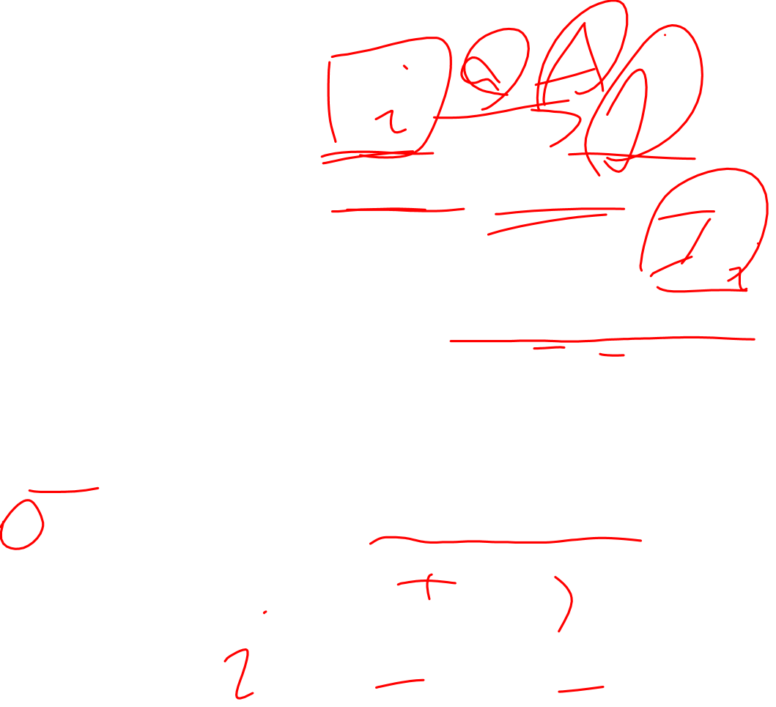
算法4.8：构造SLR分析表
输入：拓广文法G’
输出：G’的SLR分析表——action，goto函数
方法：
构造G’的LR(0)项目集规范族C={I₀, I₁, …, I_{n}}
由I_{i}构造状态i：
若[A→α·aβ] 在I_{i}中，且goto(I_{i}, a)=I_{j}，则action[i, a]=“移进j”，此处a为终结符
若[A→α·] 在I_{i}中，对所有a∈FOLLOW(A)，令action[i, a]=“归约A→α”，此处A≠S’

Slide 17

算法4.8：构造SLR分析表(续)
若[S’→S·] 在I_{i}中，则令action[i, $]=“接受”
利用DFA的状态转移函数构造状态的goto函数：goto(I_{i}, A)=I_{j}➔goto[i, A]=j
2、3未定义的表项为错误项
分析器的初态，设定为包含[S’→S·]的项目集I₀

Slide 18
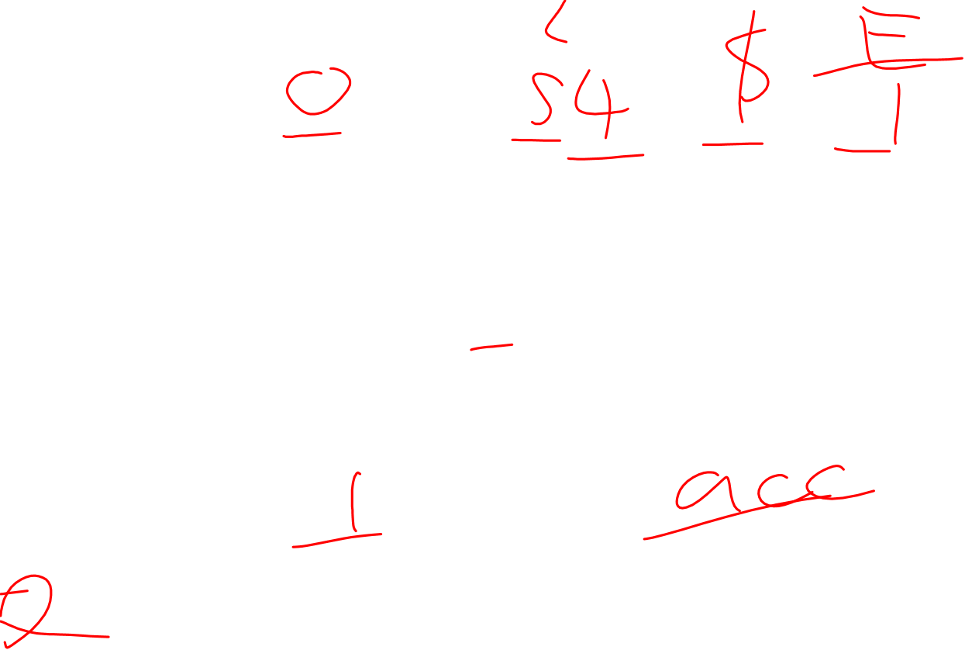
例4.38
I₀
E’ → ·E E → ·E + T
E → ·T
T → ·T * F
T →·F
F → ·( E )
F → ·id
F → ·( E ), goto(I₀, ( )=I₄→action[0, (]=s4
F → ·id, goto(I₀, id)=I₅→action[0, id]=s5
goto[0, E] = 1
goto[0, T] = 2
goto[0, F] = 3
➔
I₁ E’ → E· E → E ·+ T
E’ → E·→action[1, $]=acc
E → E ·+ T, goto(I₁, +)=I₆→action[1, +]=s6
➔

Slide 19
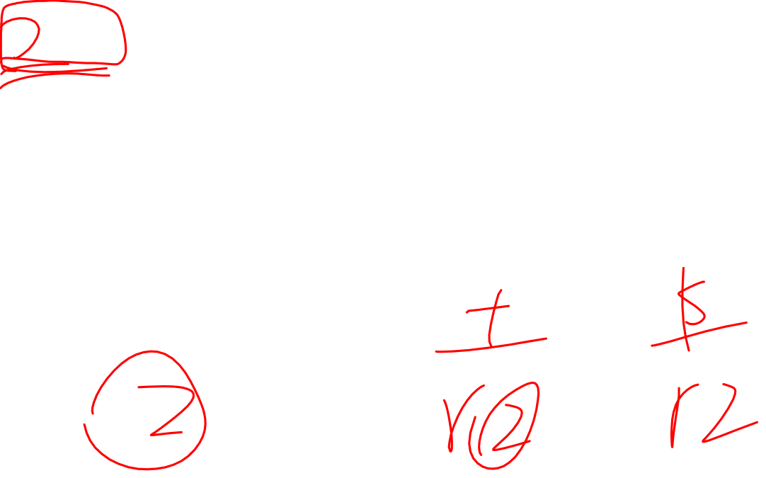
例4.38（续）
I₂
E → T·
T → T ·* F
E → T·, FOLLOW(E)={$, +, )}
→action[2,$]=action[2,+]= action[2,)]=r2
T → T ·* F , goto(I₂, *)=I₇→action[2,*]=s7
➔
I₃
T →F·
T →F·, FOLLOW(T)={$, +, *, )}
→action[3, $/+/*/)]=r4
➔

Slide 20
例4.38（续）
I₄
F → (· E )
E → ·E + T
E → ·T
T → ·T * F
T →·F
F → ·(E )
F → ·id
action[4, (]=s4, action[4, id]=s5
goto[4, E] = 8
goto[4, T] = 2
goto[4, F] = 3
➔

Slide 21
例4.38（续）
I₅
F → id·
➔
F → id·, FOLLOW(F)={$, +, *, )}
→action[5, $/+/*/)]=r6
I₆
E → E + ·T
T → ·T * F
T →·F
F → ·(E )
F → ·id
action[6, (]=s4, action[6, id]=s5
goto[6, T] = 9
goto[6, F] = 3
➔

Slide 22
例4.38（续）
I₇
T → T * ·F
F → ·(E )
F → ·id
➔
action[7, (]=s4, action[7, id]=s5
goto[7, F] = 10
I₈
F → ( E ·)
E → E ·+ T
➔
action[8, (]=s11
action[8, +]=s6
I₉
E → E + T·
T → T· * F
E → E + T·, FOLLOW(E)={$, +, )}
→action[9, $/+/)]=r1
action[9, *] = 7
➔

Slide 23
例4.38（续）
I₁₀
T → T * F·
T → T * F·, FOLLOW(T)={$, +, *, )}
→action[10, $/+/*/)]=r3
➔
I₁₁
F → ( E )·
F → ( E )·, FOLLOW(F)={$, +, *, )}
→action[11, $/+/*/)]=r5
➔

Slide 24
例4.38（续）
action
goto
状态
id
+
*
(
)
$
E
T
F
0
s5
s4
1
2
3
1
s6
acc
2
r2
s7
r2
r2
3
r4
r4
r4
r4
4
s5
s4
8
2
3
5
r6
r6
r6
r6
6
s5
s4
9
3
7
s5
s4
10
8
s6
s11
9
r1
s7
r1
r1
10
r3
r3
r3
r3
11
r5
r5
r5
r5

Slide 25

预习作业
对下面文法计算LR(0)项目集规范族
S → aABe A → Abc | b B → d

